Slide 1
线程与并发编程
张艳梅

Slide 2
多任务
一个常用于描述每天紧张忙碌的生活节奏的计算机术语是“多任务”，意思是同时做多件事，如一边浏览Web站点，一边参加电话会议，同时还做压腿练习。
操作系统的一个复杂特性是，能够支持编写具有多任务功能的程序。
计算机程序中同时处理的每一个任务，分为“线程”和”进程”两种。
编写多任务程序称为“并发编程”。

Slide 3
什么是进程？
进程（Process）
一个正在运行的程序的实例，是一个程序在操作系统分给它的内存空间中的一次执行活动。例如：
用字处理软件编辑文稿时，同时打开mp3播放程序听音乐，这两个独立的程序在同时运行，称为两个进程。
操作系统分给每个进程独立的代码区、数据区，以及操作文件和接受消息的通道。
3

Slide 4
什么是线程？
4
线程（Thread）
进程包含的一个独立运行的指令序列(a single sequence stream)。也被称为”轻量进程”。
线程只能共享进程的代码区、数据区和文件操作通道；
但每个线程有自己的程序计数器 (PC)，自己的寄存器组，自己的函数栈。

Slide 5
为什么要设计多线程？
5
线程是通过并行性来改进应用程序的流行方法。 例如，在浏览器中，多个选项卡可以是不同的线程。微软的Word使用多线程，一个线程格式化文本，其他线程处理输入等。
由于以下原因，线程的操作速度比进程快：
1)线程创建速度快得多。
2)线程之间的上下文切换要快得多。
3)线程可以很容易地终止。
4)线程之间的通信更快。

Slide 6
我们能用C编写多线程程序吗？
6
与Java不同，多线程编程并不是由编程语言支持的。
可以用Windows下的线程库函数。
#include<windows.h> //操作系统函数
#include<process.h> //线程函数头文件
或者用Linux下的POSIX线程库（ pthread）。注：gcc编译器可以实现pthread。
#include <pthread.h>

Slide 7
线程是怎么产生的？
确定需要并发运行的函数；将其程序结构从倚赖调用改为自主运行。
依赖调用的结构：每调一次就运行一次。
自主运行：启动后必须处理完所有任务，符合退出条件才终止。多数是循环结构。
在main函数中添加创建子线程的语句。
测试并发运行效果。
设计线程间资源竞争的互斥方案。
设计线程间协作的同步方案。
7

Slide 8
Windows创建线程函数
uintptr_t _beginthreadex(
void *security, //安全属性，NULL为默认安全属性
unsigned stack_size, //指定线程堆栈的大小。如果为0，则线程堆栈大小和创建它的线程的相同。一般用0
unsigned ( *start_address )( void * ), //指定线程函数的地址，也就是线程调用执行的函数地址(用函数名称即可，函数名称就表示地址)
void *arglist, //传给线程的参数指针；传多个参数时请用结构体 //可以通过传入对象的指针，在线程函数中再转化为对应类的指针
unsigned initflag, //线程初始状态，0:立即运行；CREATE_SUSPEND：suspended（悬挂）
unsigned *thrdaddr //用于记录线程ID的地址
);
8
Notes:
8
lpThreadAttributes表示创建线程的安全属性，NT下有用。可赋值为NULL。
dwStackSize指定线程栈的尺寸，如果为0则与调用线程的栈大小相等。
lpStartAddress指定线程开始运行的地址。赋值为指向函数的指针，即函数名。
lpParameter表示传递给线程的32位的参数。 若无参数则赋值为NULL。
dwCreationFlags表示是否创建后挂起线程(取值CREATE_SUSPEND表示挂起，取值0表示创建后立即运行)。挂起后调用ResumeThread继续执行。若不挂起则赋值为0。
lpThreadId用来存放返回的线程ID。
LPVOID是一个Void类型的指针，也就是说你可以将任意类型的指针赋值给LPVOID类型的变量（一般作为参数传递），然后在使用的时候在转换回来
DWORD是32位无符号整数

Slide 9
Windows下线程示例(1)
#include<stdio.h>
#include<windows.h>
#include<process.h>
unsigned __stdcall threadFunction(void*);
int main(){
HANDLE hThread1; //线程访问句柄
unsigned ThreadID=1; //进程内的线程唯一ID
hThread1=_beginthreadex(NULL,0, threadFunction,NULL,0, &ThreadID);
if(hThread1 ==0) {
printf("Thread not created.\n"); return 0;
} else printf("Thread created successfully.\n");
for (int i=0;i<20000; i++)
printf ("I am main function.\n"); //模拟主线程任务
WaitForSingleObject(hThread1,INFINITE);//无限等待线程结束
CloseHandle(hThread1);//无须控制线程时删除此句柄，可防止内核对象泄露。
return 0;
}
Notes:
// 启动线程
AfxBeginThread(ThreadProc18, NULL);
UINT ThreadProc18(LPVOID pParam);

Slide 10
Windows下线程函数示例(2)
unsigned __stdcall threadFunction(void* pArguments)
//线程函数的返回值是指定类型，形参也只能有一个
{
for (int i=0;i<10000;i++)
printf("I am threadFunction.\n"); //模拟子线程任务
_endthreadex(0);//线程完成时要调用_endthread
}
Notes:
// 启动线程
AfxBeginThread(ThreadProc18, NULL);
UINT ThreadProc18(LPVOID pParam);

Slide 11
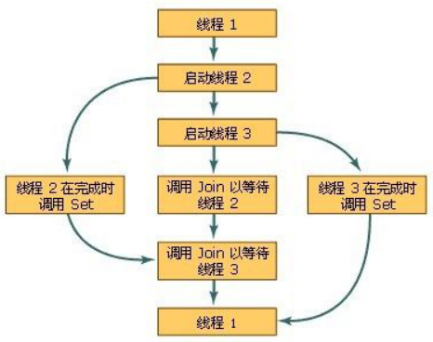
主线程对子线程的管理
线程2在完成时调用_end
调用waitfor以等待线程2
线程3在完成时调用_end
调用waitfor以等待线程3

Slide 12
POSIX的线程示例
#include <stdio.h>
#include <pthread.h>
/*thread function definition*/
void* threadFunction(void* args)
{
for (int i=0;i<10000;i++)
{
printf("I am threadFunction.\n");
}
pthread_exit(NULL);
}
int main()
{ /*creating thread id*/
pthread_t id=1;
int ret;
/*creating thread*/ ret=pthread_create(&id,NULL,&threadFunction,NULL);
if(ret==0) {
printf("Thread created successfully.\n");
} else{
printf("Thread not created.\n"); return 0; /*return from main*/
}
for (int i=0;i<10000;i++)
{
printf("I am main function.\n");
}
pthread_join(id, NULL);
return 0;
}
12

Slide 13
运行结果
Thread created successfully.
I am threadFunction.
I am threadFunction.
I am threadFunction.
I am threadFunction.
…
…
I am threadFunction.
I am main function.
I am main function.
I am main function.
I am main function.
… …
I am main function.
I am threadFunction.
… and so on.
13

Slide 14
例：售票子线程
#include<stdio.h>
#include<windows.h>
#include <process.h>
#define THREAD_NUM 2
int tickets=100;
unsigned __stdcall myThreadFun (void* pArguments)
{
int id = *(int *) pArguments;
while(tickets>0)
{
printf("thread%d sell ticket : %d\n", id, tickets--);
}
_endthreadex(0);
return 0;
}
14

Slide 15
主线程
int main()
{
int i;
unsigned tid[THREAD_NUM]={1,2}; //设置内部线程标识
HANDLE hThread[THREAD_NUM];
for (i=0;i< THREAD_NUM; i++){
hThread[i] =_beginthreadex(NULL,0,myThreadFun,(void*)&tid[i],0,NULL);
}
WaitForMultipleObjects(THREAD_NUM,hThread,1,INFINITE);
//等待多线程结束，第3个参数为0表示只要一个线程返回就可以。
return 0;
}
15

Slide 16
子线程竞争结果
thread2 sell ticket : 100
thread2 sell ticket : 98
…
thread2 sell ticket : 5
thread2 sell ticket : 4
thread2 sell ticket : 3
thread2 sell ticket : 2
thread2 sell ticket : 1
thread1 sell ticket : 99

Slide 17
多线程测试
多线程的平台依赖性：多线程是依赖所运行的平台实现的。为确保程序能够在给定的平台上正确运行，需要进行适当的测试。
线程控制问题:仅仅将程序分解为两个不同的线程并不意味着得到期望的性能。达到这个目标可能需要进行线程间的协调。

Slide 18
一个线程的生命周期

Slide 19
线程的管理
线程是在操作系统的调度算法控制下运行的。除非线程间被显式同步，否则线程的运行是完全异步的，即一组线程的运行顺序和时长不可预知。
几种常见的线程协作方法：
1、设定线程优先级，使某些线程在抢占CPU时间上有较高优先权。
2、通过sleep或yield()使线程暂时释放CPU资源，允许线程调度程序选择其他线程使用CPU资源。只是sleep()在线程重新调度之前先等待一段固定时间。
3、线程的同步化。

Slide 20
线程优先级
抢占：一个需要运行的较高优先级的线程会抢占一个较低优先级的线程。
例：把售票程序的子线程设为不同优先级。
for (i=0;i<2;i++){
hThread[i] =_beginthreadex(NULL,0,myThreadFun,(void*)&tid[i],0,NULL);
SetThreadPriority(hThread[i],15+2*i);
}
“饿死”：一个永不放弃占有CPU资源的高优先级线程会“饿死”一个低优先级的线程，使这个低优先级线程永远访问不到CPU。

Slide 21
调整优先级后运行结果
thread1 sell ticket : 100
thread1 sell ticket : 99
…
thread1 sell ticket : 91
thread2 sell ticket : 98
thread2 sell ticket : 89
…
thread2 sell ticket : 1
thread1 sell ticket : 90

Slide 22
Windows下线程休眠函数
线程休眠函数： _sleep(int); 或 Sleep(int);
区别：_sleep是MSVC CRT功能,而Sleep是Windows API，必须include <windows.h>.
Sleep(1000) windows下表示1000毫秒，也就是1秒钟；Linux下sleep(1000)表示1000秒，Linux下使用毫秒级别的函数可以使用usleep。
休眠函数是使调用函数的线程休眠，线程主动放弃时间片。当经过指定的时间间隔后，再启动线程，继续执行代码。
22

Slide 23
子线程加休眠
unsigned __stdcall myThreadFun(void* pArguments)
{
int id = *(int*)pArguments;
while(tickets>0)
{
Sleep(1); //每卖一张票前休眠1毫秒
printf("thread%d sell ticket : %d\n",id, tickets--);
}
_endthreadex(0);
}

Slide 24
加线程休眠后运行结果
thread2 sell ticket : 100
thread1 sell ticket : 99
thread1 sell ticket : 98
thread2 sell ticket : 97
thread2 sell ticket : 96
thread1 sell ticket : 95
thread1 sell ticket : 94
…
thread2 sell ticket : 2
thread1 sell ticket : 1
24

Slide 25
线程并发时如何有序合作？
线程同步是一个非常大的话题。
从大类分，线程的同步可分用户模式的线程同步和内核对象的线程同步两大类。
用户模式中线程的同步方法主要有原子访问和临界区等方法。其特点是同步速度特别快，适合于对线程运行速度有严格要求的场合。
内核对象的线程同步则主要由事件、等待定时器、信号量以及互斥对象等内核对象构成。由于这种同步机制使用了内核对象，使用时必须将线程从用户模式切换到内核模式，而这种转换一般要耗费近千个CPU周期，因此同步速度较慢，但在适用性上却要远优于用户模式的线程同步方式。
25

Slide 26
线程互斥对象
请求互斥对象；
对共享资源进行操作1；
对共享资源进行操作2；
…
对共享资源进行操作n；
释放互斥对象；
请求互斥对象；
对共享资源进行操作1；
对共享资源进行操作2；
…
对共享资源进行操作n；
释放互斥对象；
线程2
线程1
26
利用互斥对象(mutex)确保线程拥有对单个资源的互斥访问权。
3个操作
互斥对象的创建
互斥对象的释放
互斥对象的请求

Slide 27
售票程序修改：加互斥对象
#include<stdio.h>
#include<windows.h>
#include <process.h>
#define THREAD_NUM 2
int tickets=100;
HANDLE hMutex;
unsigned __stdcall myThreadFun(void* pArguments) {
int id = *(int*)pArguments;
while(tickets>0) {
WaitForSingleObject(hMutex,INFINITE);
if(tickets>0)
printf("thread%d sell ticket : %d\n",id, tickets--);
ReleaseMutex(hMutex);
}
_endthreadex(0);
}
27

Slide 28
int main() {
int i;
unsigned tid[THREAD_NUM]={1,2};
HANDLE hThread[THREAD_NUM];
hMutex=CreateMutex(NULL,FALSE,NULL);
for (i=0;i<THREAD_NUM;i++){
hThread[i] =_beginthreadex(NULL,0,myThreadFun,(void*)&tid[i],0,NULL);
}
WaitForMultipleObjects(THREAD_NUM,hThread,1,INFINITE);//第3个参数为0表示只要一个线程返回就可以。
return 0;
}
28

Slide 29
POSIX的线程互斥锁示例
#include <stdio.h>
#include <pthread.h>
#define THREAD_NUM 2
int tickets=100;
static pthread_mutex_t the_mutex = PTHREAD_MUTEX_INITIALIZER;
void* myThreadFun(void* args)
{
int id = *(int*)args;
while(tickets>0) {
pthread_mutex_lock(&the_mutex);
if(tickets>0)
printf("thread%d sell ticket : %d\n",id, tickets--);
pthread_mutex_unlock(&the_mutex); }
pthread_exit(NULL);
}
int main()
{ /*creating thread id*/
pthread_t id[THREAD_NUM];
int i;
for (i=0;i<THREAD_NUM;i++){
id[i] = i+1;
pthread_create(&id[i],NULL,&threadFunction,(void *)&id[i]);
}
for (i=0;i<THREAD_NUM;i++)
pthread_join(id[i],NULL);
return 0;
}
29

Slide 30
加互斥对象后运行结果
30
thread1 sell ticket : 100
thread2 sell ticket : 99
thread1 sell ticket : 98
thread2 sell ticket : 97
thread1 sell ticket : 96
…
thread2 sell ticket : 3
thread1 sell ticket : 2
thread2 sell ticket : 1

Slide 31
互斥对象的创建
31
HANDLE CreateMutex(LPSECURITY_ATTRIBUTES lpMutexAttributes ,BOOL binitialOwner，LPCTSTR lpNarne)
lpMutexAttributes:可以给该参数传递 NULL值，让互斥对象使用默认的安全性
binitialOwner:BOOL类型，指定互斥对象初始的拥有者。如果该值为真，则创建这个互斥对象的线程获得该对象的所有权；否则，该线程将不获得所创建的互斥对象的所有权。
lpName:指定互斥对象的名称。如果此参数为 NULL.则创建一个匿名的互斥对象。如果调用成功，该函数将返回所创建的互斥对象的句柄

Slide 32
互斥对象的释放
32
BOOL ReleaseMutex ( HANDLE hMutex );
ReleaseMutex函数只有一个HANDLE类型的参数，即需要释放的互斥对象的句柄。该函数的返回值是BOOL类型，如果函数调用成功，返回非0值；否则返回0值。

Slide 33
互斥对象的请求
33
DWORD WaitForSingleObject( HANDLE hHandle , DWORD dwMilliseconds );
Handle:所请求的互斥对象的句柄。一旦互斥对象处于有信号状态，则该函数就返回。如果该互斥对象始终处于无信号状态，即未通知的状态，则该函数就会一直等待，这样就会暂停线程的执行。
dwMilliseconds:指定等待的时间间隔，以毫秒为单位。如果指定的时间间隔己过，即使所请求的对象仍处于无信号状态，WaitForSingleObject函数也会返回。如果将此参数设置为0，那么 WaitForSingleObject函数将测试该对象的状态并立即返回;如果将此参数设置为INFINITE， 则该函数会永远等待，直到等待的对象处于有信号状态才会返回。
调用WaitForSingleObject函数后，该函数会一直等待，只有在以下两种情况下才会返回： 1)指定的对象变成有信号状态。2)指定的等待时间间隔己过。

Slide 34
如何停止线程？
不赞成使用stop()、cancel()、exit()等方法去强制终止线程，不安全。
终止线程的正确方法是引入一个变量，其取值可以使线程的循环退出。然后调用线程库的推出函数进行线程资源释放。
不要在线程中写死循环 while(1) {...}

Slide 35
生产者/消费者模型
许多协作应用都基于生产者/消费者模型。两个线程就某一特定资源或数据协作扮演生产者和消费者的角色。
示例：一个线程负责两个计数器，每次加一。另一个线程负责监视两个计数器是否相等。
运行结果：有时候两个计数器并不相等！
线程异步的一种含义是通常不能决定运行在代码的什么地方被另一个线程抢占。
class Count
count1++
count2++
class Watcher
if(count1!=count2)
“Unsynched”
随时暂停

Slide 36
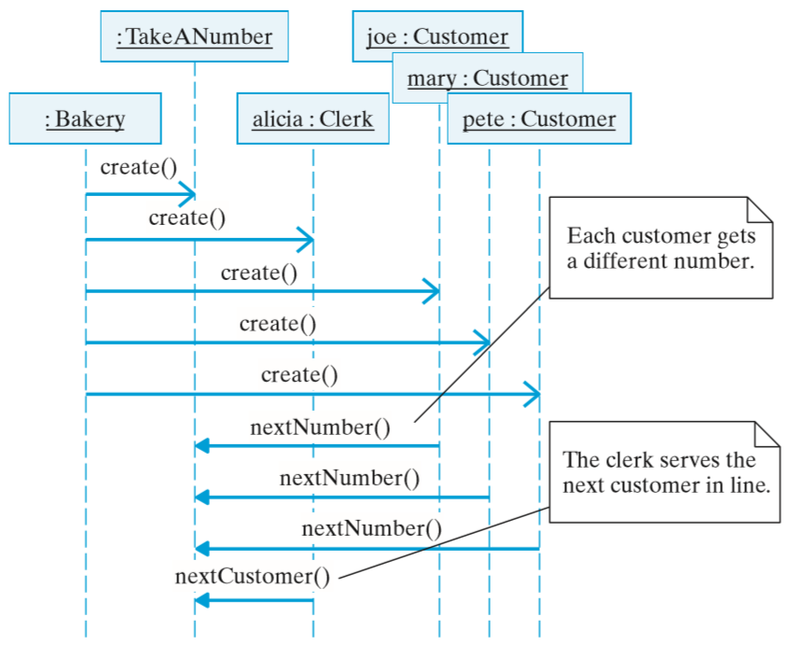
协作线程示例：排队策略同步化
多个顾客进入一家面包店，如何共享买面包的服务？“取号机”
Bakery
Clerk店员
Customers
通过
TakeANumber
取号机协调服务
顺序。

Slide 37
线程协作问题
问题案例：动画线程输入请求，后台线程处理请求加入队列；出现一次请求被处理多次，或丢失不处理的情况。
例3:main函数中创建两个线程，线程1从键盘接收字符数据写入变量ch中，线程2读取ch写入文件中。

Slide 38
例5：线程不协作
#include <stdio.h>
#include <windows.h>
#include <process.h>
unsigned __stdcall getInput(void* pArguments);
unsigned __stdcall output(void* pArguments);
char ch='A';
int main()
{ //创建线程1：用于从键盘接收字符，写入到全局变量ch中
HANDLE hRead1=_beginthreadex(NULL,0,getInput,NULL,0,NULL);
//创建线程2：用于将全局变量ch写入文件
HANDLE hRead2=_beginthreadex(NULL,0,output,NULL,0,NULL);

Slide 39
WaitForSingleObject(hRead1,INFINITE);
CloseHandle(hRead1);
WaitForSingleObject(hRead2,INFINITE);
CloseHandle(hRead2);
return 0;
}
unsigned __stdcall getInput(void* pArguments)
{ int i=0;
while(++i<10){
printf("input a char\n");
ch=getchar();
getchar();//吃掉\n
}
_endthreadex(0);
return 0;
}

Slide 40
unsigned __stdcall output(void* pArguments)
{ int i=0;
FILE * cfPtr=NULL;
if( (cfPtr=fopen("data.txt","w"))==NULL)
printf("can't open file\n");
else{
while(++i<12000){
//Sleep(500); //延迟
fputc(ch,cfPtr); //写文件
}//end while i
fclose(cfPtr);
}//end else
_endthreadex(0);
return 0; }
存在问题：读写速度不同步！读一次，写多次。

Slide 41
简单方案：全局共享变量
最简单的方案: 同步信号 (大作业推荐采用此方案)
设计一个同步信号变量A，有打开和锁闭两种状态。
线程1运行中，若共享数据已准备好，将同步信号变量置为打开；否则置为锁闭。
线程2运行时，检查同步信号变量，若打开，就访问共享数据，访问完将信号置为锁闭。若锁闭，等待（不断循环检查信号变量）。
41

Slide 42
例6:线程同步
int new_sign=0; //输入同步信号
unsigned __stdcall getInput(void* pArguments)
{
int i=0;
while(++i<10){
if (new_sign==0){
printf("input a char\n");
ch=getchar();
new_sign=1;
getchar();//吃掉\n}
}
_endthreadex(0);
return 0;
}

Slide 43
例6:线程同步
unsigned __stdcall output(void* pArguments)
{
FILE * cfPtr=NULL;
if (cfPtr=fopen("data.txt","w"))==NULL)
printf("can't open file\n");
else { while(++i<12000){
if (new_sign) {
fputc(ch,cfPtr); //写文件
new_sign=0; //复位可再读
}//end if new_sign
fclose(cfPtr);
}//end while
}//end else
}//end func output

Slide 44
例6：线程同步结束
...
int exit_sign=0; //添加结束标记
unsigned __stdcall getInput(void* pArguments)
{...
while(!exit_sign) //原来为while (++i<10)
{ ...
if (ch==‘#’) exit_sign=1;
...}
...}
unsigned __stdcall output(void* pArguments)
{...
while(!exit_sign) //原来为while (++i<12000)
...
}
不要设计死循环，应合理退出。

